Slide 1
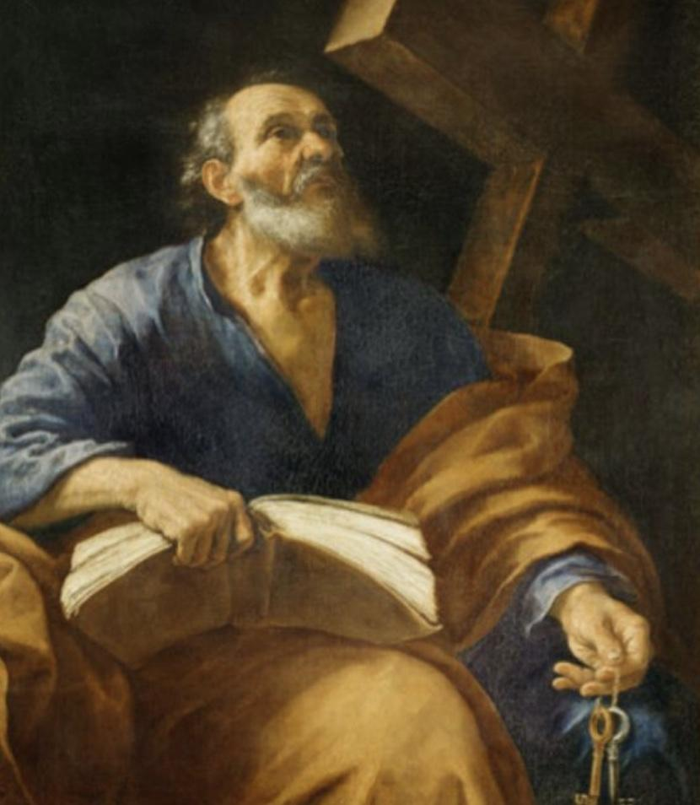
彼得 Peter
彼得是耶穌親自帶領的使徒。
門徒中最具代表性的人物。新約福音書中記載他的事蹟也是最多的一位。他從加利利的海邊開始一直走到到羅馬的刑場。為主殉道。
彼得後書是他即將離開世界之前的一卷書。他不是神學家也不是哲學家，所以他留給我們的就是一個最實際平實的親身經歷，如何跟隨主耶穌。

Slide 2
問安 （彼得後書1:1-15）
1 作耶穌基督僕人和使徒的西門彼得，寫信給那因我們的神和救主耶穌基督之義，與我們同得一樣寶貴信心的人：2 願恩惠、平安因你們認識神和我們主耶穌，多多地加給你們！3 神的神能已將一切關乎生命和虔敬的事賜給我們，皆因我們認識那用自己榮耀和美德召我們的主。 4 因此，他已將又寶貴、又極大的應許賜給我們，叫我們既脫離世上從情慾來的敗壞，就得與神的性情有分。
「同得一樣寶貴信心」表示使徒彼得將他自己和眾信徒列在同等的地位上，彼得並不高抬他自己，也不輕看眾信徒。
生命乃指屬靈的生命，敬虔乃指屬靈的生活。

Slide 3
當竭力追求長進
5 正因這緣故，你們要分外地殷勤。有了信心，又要加上德行；有了德行，又要加上知識； 6 有了知識，又要加上節制；有了節制，又要加上忍耐；有了忍耐，又要加上虔敬； 7 有了虔敬，又要加上愛弟兄的心；有了愛弟兄的心，又要加上愛眾人的心。
『有了信心』意指信心是一切屬靈事物的入門先決條件，先有信心，然後才能有下列關乎生命和生活的事。
『有了…又要加上』按原文並不是指逐一的加上去，而是指信心所產生的七種果效或要素。

Slide 4
當竭力追求長進
8 你們若充充足足地有這幾樣，就必使你們在認識我們的主耶穌基督上，不至於閒懶不結果子了。
10 所以弟兄們，應當更加殷勤，使你們所蒙的恩召和揀選堅定不移。你們若行這幾樣，就永不失腳。 11 這樣，必叫你們豐豐富富地得以進入我們主救主耶穌基督永遠的國。
閒懶即不肯竭力追求認識主。對認識真理、生命長進、傳福音和服事都沒有果效。
「你們若行這幾樣，就永不失腳」：指前面所提的八樣屬靈的生命，就不至於在屬靈的生活上迷失方向，偏離正軌或失落信心。
「我們主救主耶穌基督永遠的國」：『主救主耶穌基督』是對主耶穌的一個完整稱呼，『主』指祂的權柄；『救主』指祂的工作；『耶穌』指祂謙卑為人；『基督』指祂榮耀受膏。

Slide 5
囑咐
12 你們雖然曉得這些事，並且在你們已有的真道上堅固，我卻要將這些事常常提醒你們。 13 我以為應當趁我還在這帳棚的時候提醒你們，激發你們。 14 因為知道我脫離這帳棚的時候快到了，正如我們主耶穌基督所指示我的。 15 並且我要盡心竭力，使你們在我去世以後時常記念這些事。
帳棚比喻短暫寄居在世的肉身。彼得已知道自己活著的時日無多。指趁活著時作完主所託付的工。
本書針對教會即將面臨的危機，有「假師傅」興起，私自引進陷害人的「異端」。題醒我們要堅守真道。

Slide 6
信心 - 最基本的信心

Slide 7
遇見彌賽亞了（約翰福音1:40-42）
40 聽見約翰的話，跟從耶穌的那兩個人，一個是西門彼得的兄弟安得烈。 41 他先找着自己的哥哥西門，對他說：「我們遇見彌賽亞了！」（「彌賽亞」翻出來就是「基督」。） 42 於是領他去見耶穌。耶穌看着他說：「你是約翰的兒子西門，你要稱為磯法。」（「磯法」翻出來就是「彼得」。）
彼得原名西門居住在加利利海邊的伯賽大城，後來遷居到迦百農。
彼得的兄弟安得烈信從了耶穌後，便引領他去歸向耶穌。耶穌第一次見到他就對他說：「你要稱爲磯法」。磯法(Cephas)是古代西亞通用的亞蘭文(Aramaic)，翻譯成希臘文即是彼得(Peter)。磯法與彼得的意義相同，都是「石頭」的意思。

Slide 8
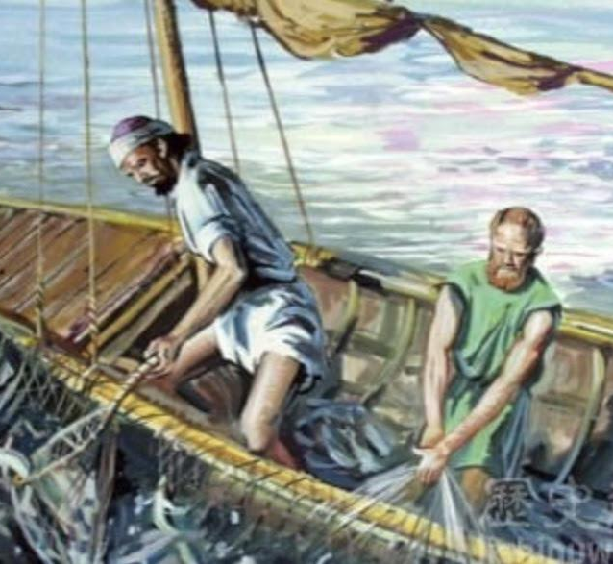
在加利利海邊得著首批門徒 （路加福音5:1-11)
1 耶穌站在革尼撒勒湖邊，眾人擁擠他，要聽神的道。
2 他見有兩隻船灣在湖邊，打魚的人卻離開船洗網去了。 3 有一隻船是西門的，耶穌就上去，請他把船撐開，稍微離岸，就坐下，從船上教訓眾人。4 講完了，對西門說：「把船開到水深之處，下網打魚。」5 西門說：「夫子，我們整夜勞力，並沒有打着甚麼。但依從你的話，我就下網。」6 他們下了網，就圈住許多魚，網險些裂開， 7 便招呼那隻船上的同伴來幫助。他們就來把魚裝滿了兩隻船，甚至船要沉下去。8 西門彼得看見，就俯伏在耶穌膝前，說：「主啊，離開我，我是個罪人！」 9 他和一切同在的人都驚訝這一網所打的魚。10 他的夥伴西庇太的兒子雅各、約翰，也是這樣。耶穌對西門說：「不要怕！從今以後，你要得人了。」 11 他們把兩隻船攏了岸，就撇下所有的，跟從了耶穌。

Slide 9
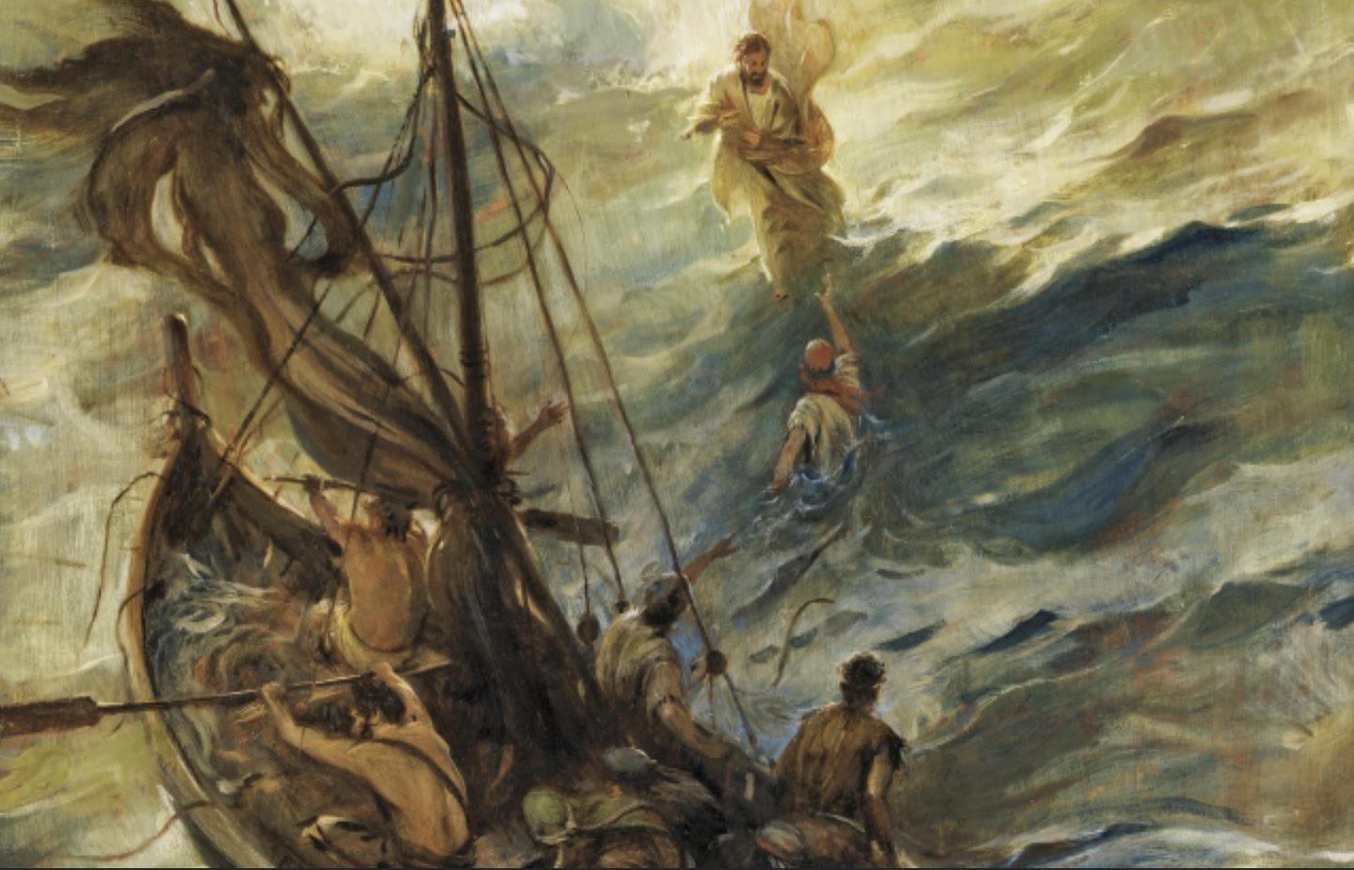
耶穌在海面上行走 （馬太福音14:22-33）

Slide 10
耶穌在海面上行走 （馬太福音14:22-33）
22 耶穌隨即催門徒上船，先渡到那邊去，等他叫眾人散開。 23 散了眾人以後，他就獨自上山去禱告。到了晚上，只有他一人在那裏。 24 那時，船在海中，因風不順，被浪搖撼。
25 夜裏四更天，耶穌在海面上走，往門徒那裏去。 26 門徒看見他在海面上走，就驚慌了，說：「是個鬼怪！」便害怕，喊叫起來。27 耶穌連忙對他們說：「你們放心，是我，不要怕！」28 彼得說：「主，如果是你，請叫我從水面上走到你那裏去。」29 耶穌說：「你來吧！」彼得就從船上下去，在水面上走，要到耶穌那裏去； 30 只因見風甚大，就害怕，將要沉下去，便喊着說：「主啊，救我！」31 耶穌趕緊伸手拉住他，說：「你這小信的人哪，為甚麼疑惑呢？」
32 他們上了船，風就住了。 33 在船上的人都拜他，說：「你真是神的兒子了。」

Slide 11
耶穌在海面上行走 （馬太福音14:22-33）
環境實在是我們最大的考驗。剛剛經歷過五餅二魚的神跡。風浪來的時候仍然是小信的人。小信就是不信。
彼得的信心時高時低。但是他願意用行動來顯出他真實信心的光景。當時彼得不願與其他人一樣，在船上等候主上來，他內心可能有一股衝動想要表現他的勇敢以及對主的信心。雖然彼得的信心不完全，但是行走幾步在水面上，卻是一段寶貴的經歷。也是別人沒有的。也是主鼓勵他行的。
我是耶和華你的神，曾把你從埃及地領上來。你要大大張口，我就給你充滿。（詩篇81:10）- 對神完全信賴，一生的需要神必供應。

Slide 12
火煉的信心 （彼得前書1:5-7）
5 你們這因信蒙神能力保守的人，必能得着所預備、到末世要顯現的救恩。 6 因此，你們是大有喜樂。但如今在百般的試煉中暫時憂愁， 7 叫你們的信心既被試驗，就比那被火試驗仍然能壞的金子更顯寶貴，可以在耶穌基督顯現的時候，得着稱讚、榮耀、尊貴。
金子所以寶貴，因為它需要經過許多提煉的手續，而所得的數量卻十分有限，所以格外貴重。
神允許我們在試煉中暫時憂愁的美好旨意，是要使我們的信心因經過試煉而被證明出來，比金子更顯寶貴。

Slide 13
德行 - 好的品格

Slide 14
耶穌差遣十二使徒 (馬太福音10:1-4）
1 耶穌叫了十二個門徒來，給他們權柄，能趕逐污鬼，並醫治各樣的病症。
2 這十二使徒的名：頭一個叫西門，又稱彼得，還有他兄弟安得烈，西庇太的兒子雅各和雅各的兄弟約翰， 3 腓力和巴多羅買，多馬和稅吏馬太，亞勒腓的兒子雅各，和達太， 4 奮銳黨的西門，還有賣耶穌的加略人猶大。
彼得的名字在十二使徒中常常都是為首的，而賣主的猶大總是殿後，因為馬太，馬可，路加三本福音書，成書都在主後65年左右。作者們對彼得的服事都非常清楚對猶大的賣主也很清楚。彼得得到他們的尊重不是單憑他的血氣勇敢而是看到他生命的見證。我們可以發現他的性格直爽可愛，熱情衝動。他是使徒中的代表人物，也是他們的發言人，站在領導地位，走在最前面的弟兄。從彼得的身上，我們可以學到許多教訓及功課。也可以得到許多的幫助。

Slide 15
醫西門岳母 （路加福音4:38-39）
夫妻同心（哥林多前書 9:5 ）
38 耶穌出了會堂，進了西門的家。西門的岳母害熱病甚重，有人為她求耶穌。 39 耶穌站在她旁邊，斥責那熱病，熱就退了。她立刻起來服事他們。
夫妻同心（哥林多前書 9:5 ）
難道我們沒有權柄娶信主的姐妹為妻，帶著一同往來，彷彿其餘的使徒和主的弟兄並磯法一樣嗎？
彼得的服事是走向十字架的道路。同行的妻子也需要信心堅固不怕吃苦。

Slide 16
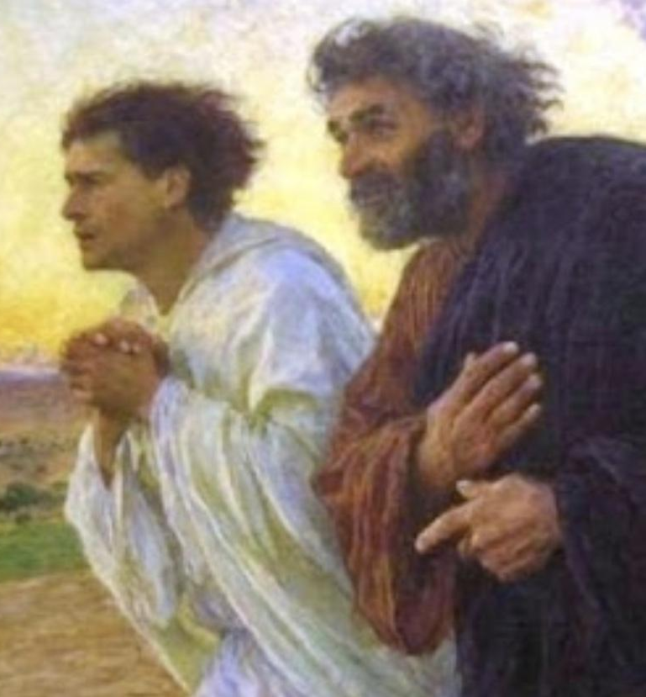
主從死裏復活 （約翰福音20:1-10）
1 七日的第一日清早，天還黑的時候，抹大拉的馬利亞來到墳墓那裏，看見石頭從墳墓挪開了， 2 就跑來見西門彼得和耶穌所愛的那個門徒，對他們說：「有人把主從墳墓裏挪了去，我們不知道放在哪裏！」
3 彼得和那門徒就出來，往墳墓那裏去。 4 兩個人同跑，那門徒比彼得跑得更快，先到了墳墓， 5 低頭往裏看，就見細麻布還放在那裏，只是沒有進去。 6 西門彼得隨後也到了，進墳墓裏去，就看見細麻布還放在那裏， 7 又看見耶穌的裹頭巾沒有和細麻布放在一處，是另在一處捲着。 8 先到墳墓的那門徒也進去，看見就信了。 9 因為他們還不明白聖經的意思，就是耶穌必要從死裏復活。 10 於是兩個門徒回自己的住處去了。

Slide 17
門徒同心禱告讚美 （使徒行傳4:23-31）
23 二人既被釋放，就到會友那裏去，把祭司長和長老所說的話都告訴他們。 24 他們聽見了，就同心合意地高聲向神說：「主啊，你是造天、地、海和其中萬物的，
29-30 他們恐嚇我們，現在求主鑒察。一面叫你僕人大放膽量，講你的道；一面伸出你的手來醫治疾病，並且使神蹟奇事因着你聖僕耶穌的名行出來。」
31 禱告完了，聚會的地方震動，他們就都被聖靈充滿，放膽講論神的道。
「彼得、約翰」他們二人本是打魚的夥伴。
他們二人安排最後晚餐事宜。
一同跟隨主至大祭司的院子裏，見證主通宵受審。
主復活之日一起奔向空墳。
他們二人常常結伴事奉神。
公會逼迫恐嚇他們的原因：傳說耶穌死而復活。又醫治瘸腿的人。
他們的禱告蒙神垂聽，他們再一次經歷被聖靈充滿的實際。加添他們服事的能力。印証彼得在屬靈上面的領導能力。

Slide 18
知識 - 屬靈的洞察力

Slide 19
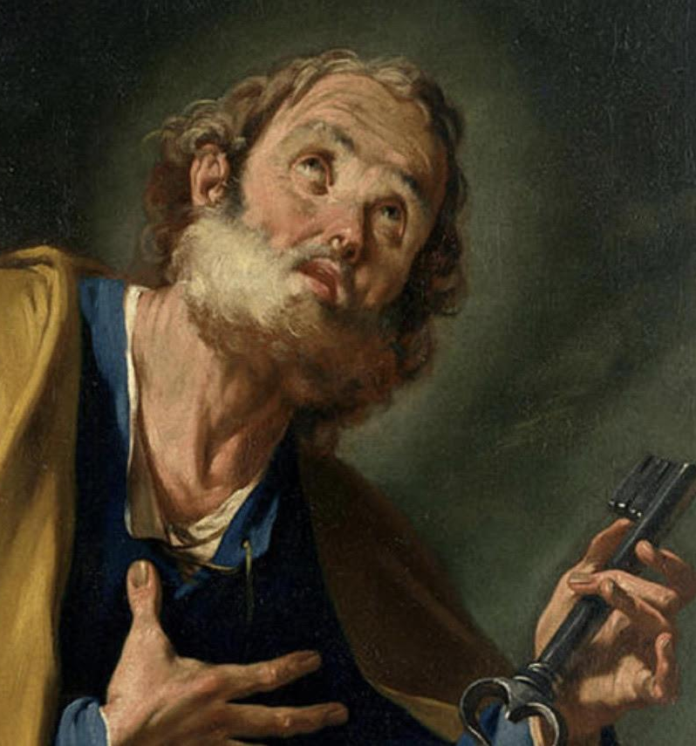
認耶穌為基督（馬太福音16:13-25）
13 耶穌到了凱撒利亞腓立比的境內，就問門徒說：「人說我人子是誰？」14 他們說：「有人說是施洗的約翰，有人說是以利亞，又有人說是耶利米或是先知裏的一位。」
15 耶穌說：「你們說我是誰？」
16 西門彼得回答說：「你是基督，是永生神的兒子。」
17 耶穌對他說：「西門巴約拿，你是有福的！因為這不是屬血肉的指示你的，乃是我在天上的父指示的。 18 我還告訴你：你是彼得，我要把我的教會建造在這磐石上，陰間的權柄不能勝過他。 19 我要把天國的鑰匙給你，凡你在地上所捆綁的，在天上也要捆綁；凡你在地上所釋放的，在天上也要釋放。」 20 當下，耶穌囑咐門徒，不可對人說他是基督。

Slide 20
認耶穌為基督（馬太福音16:13-25）
在這之前耶穌教導他的門徒要防備法利賽人和撒都該人的教訓。
法利賽人只注重外表形式，假冒為善，博取敬虔的虛名；撒都該人研究宗教哲理，卻不相信神復活的大能。
『該撒利亞腓立比』是遠離宗教氣氛有濃厚的異教色彩的地方。主特意把門徒帶到那裏，才問這一個切身重要的問題。
對耶穌的認識有關基督的職份和神兒子的身份。
我要把我的教會建造在這磐石上：含意如下：
不是任何人，乃是主自己才能建造教會。
教會並不屬於任何人，乃是屬於主自己。
教會的根基，不是彼得這塊小石頭(stone），乃是彼得所承認的基督這塊大磐石(rock)。
彼得這天國鑰匙的交託，應驗在五旬節那天和在哥尼流家裏，曾分別為猶太和外邦信徒，開了進入天國的門。

Slide 21
預言受難和復活
21 從此，耶穌才指示門徒，他必須上耶路撒冷去，受長老、祭司長、文士許多的苦，並且被殺，第三日復活。
22 彼得就拉着他，勸他說：「主啊，萬不可如此！這事必不臨到你身上。」
23 耶穌轉過來，對彼得說：「撒但，退我後邊去吧！你是絆我腳的，因為你不體貼神的意思，只體貼人的意思。」
「萬不可如此」：意思是『願神禁止』。
彼得顯然只聽進前半『受許多苦和被殺』的話，而沒聽進後半『第三日復活』。他代表了一般人所犯的錯誤：只注意消極的話，而忽略了積極的話。
彼得剛剛說了對的話，一下子就說錯話了。可見人很容易體貼人的意思。因怕受苦，就有被撒但利用的可能。

Slide 22
爭論外邦門徒該守摩西的律法（使徒行傳15:1-12）
1 有幾個人從猶太下來，教訓弟兄們說：「你們若不按摩西的規條受割禮，不能得救。」 2 保羅、巴拿巴與他們大大地紛爭辯論，眾門徒就定規，叫保羅、巴拿巴和本會中幾個人，為所辯論的上耶路撒冷去見使徒和長老。4 到了耶路撒冷，教會和使徒並長老都接待他們，他們就述說神同他們所行的一切事。5 惟有幾個信徒是法利賽教門的人，起來說：「必須給外邦人行割禮，吩咐他們遵守摩西的律法。」
6 使徒和長老聚會商議這事。 7 辯論已經多了，彼得就起來說：「諸位弟兄，你們知道神早已在你們中間揀選了我，叫外邦人從我口中得聽福音之道，而且相信。 8 知道人心的神也為他們作了見證，賜聖靈給他們，正如給我們一樣； 9 又藉着信潔淨了他們的心，並不分他們、我們。 10 現在為甚麼試探神，要把我們祖宗和我們所不能負的軛放在門徒的頸項上呢？ 11 我們得救乃是因主耶穌的恩，和他們一樣，這是我們所信的。」
12 眾人都默默無聲，聽巴拿巴和保羅述說神藉他們在外邦人中所行的神蹟奇事。

Slide 23
節制 - 警醒的操練

Slide 24
預言彼得不認主 （馬太福音26:31-35）
31 那時，耶穌對他們說：「今夜，你們為我的緣故都要跌倒。因為經上記着說：『我要擊打牧人，羊就分散了。』
32 但我復活以後，要在你們以先往加利利去。」
33 彼得說：「眾人雖然為你的緣故跌倒，我卻永不跌倒。」
34 耶穌說：「我實在告訴你：今夜雞叫以先，你要三次不認我。」
35 彼得說：「我就是必須和你同死，也總不能不認你。」眾門徒都是這樣說。

Slide 25
預言彼得不認主 (路加福音22:31-34）
31 主又說：「西門！西門！撒但想要得着你們，好篩你們像篩麥子一樣； 32 但我已經為你祈求，叫你不至於失了信心。你回頭以後，要堅固你的弟兄。」
33 彼得說：「主啊，我就是同你下監，同你受死，也是甘心！」
34 耶穌說：「彼得，我告訴你，今日雞還沒有叫，你要三次說不認得我。」
相信彼得和眾門徒確實有與主同死的心願，尤其是彼得。只是因為他們不認識自己的軟弱，才會說出如此血氣之勇的話。
篩麥子時的動蕩過程，來形容撒但如何用強烈的手段，以利慾，誘惑、試探，驚嚇、災禍、逼迫、攻擊門徒，要使他們失去信心；總之是指極大的考驗。為著是要羞辱我們的主。
主深知彼得的軟弱，主已經為他祈求，使他不至失去信心。跌倒以後可以再站立起來。彼得將會再度成為領袖去堅固他的弟兄們。

Slide 26
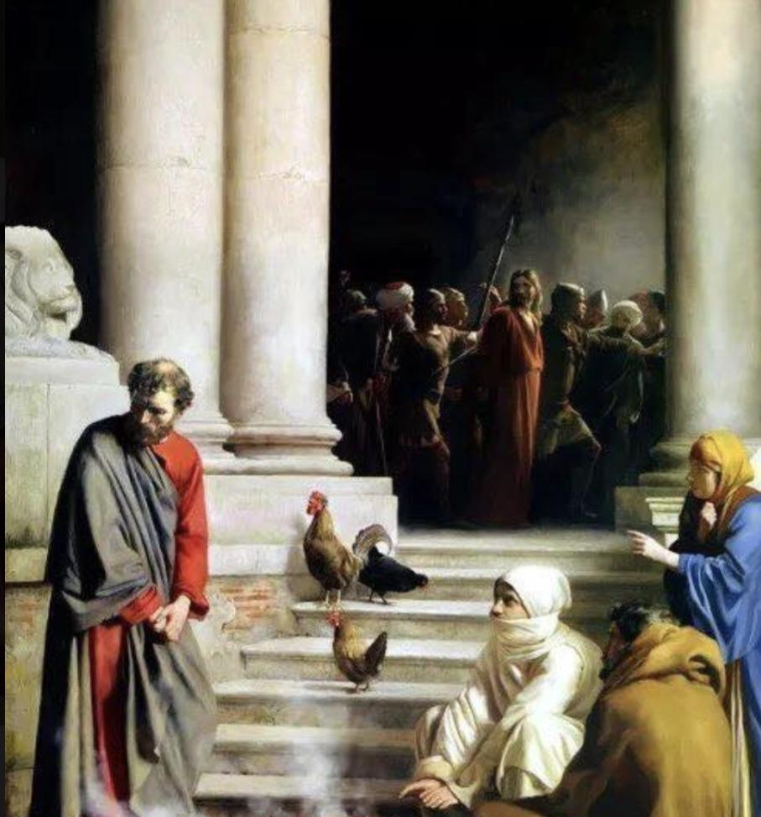
彼得三次不認主（路加福音22:54-62）
54 他們拿住耶穌，把他帶到大祭司的宅裏。彼得遠遠地跟着。 55 他們在院子裏生了火，一同坐着；彼得也坐在他們中間。 56 有一個使女看見彼得坐在火光裏，就定睛看他，說：「這個人素來也是同那人一夥的。」
57 彼得卻不承認，說：「女子，我不認得他。」
58 過了不多的時候，又有一個人看見他，說：「你也是他們一黨的。」彼得說：「你這個人！我不是。」
59 約過了一小時，又有一個人極力地說：「他實在是同那人一夥的，因為他也是加利利人。」
60 彼得說：「你這個人！我不曉得你說的是甚麼！」正說話之間，雞就叫了。 61 主轉過身來看彼得，彼得便想起主對他所說的話：「今日雞叫以先，你要三次不認我。」 62 他就出去痛哭。

Slide 27
彼得三次不認主
彼得在使徒中名列第一。猶大名列最後。他們都出賣了主。可是最大的分別是彼得懂得回頭。這是一個警醒的屬靈操練。真實的景況中，我們常常發現一個有慘痛跌倒經歷的人，比較會了解同情弟兄姊妹的軟弱。這應驗了耶穌對彼得的托付，不要論斷你的弟兄而是要堅固你的弟兄。
主轉過身來看彼得，絕不是失望責備的眼神。而是滿了赦免，體恤和慈愛。提醒彼得『我已經為你祈求，叫你不至失去信心，你回頭以後，要堅固你的弟兄。』
彼得做夢也沒有想到自己會如此。認識自己的過程及經歷使他痛悔。從此他柔軟了，不再憑血氣誇口了。此後他就是謙卑忠心跟隨主彼得。
彼得的跌倒與回頭，告訴我們一件事實，沒有一個人是堅強得永不跌倒，也沒有一顆回頭的心是主不能悅納赦免的。這是何等奇妙的恩典，在人的軟弱和失敗中，看到上帝主動不放棄的憐憫和慈愛。

Slide 28
忍耐 - 有熱情的等待

Slide 29
忍耐到底必要得救 （馬可福音13:3-13）
3 耶穌在橄欖山上對聖殿而坐。彼得、雅各、約翰和安得烈暗暗地問他說： 4 「請告訴我們，甚麼時候有這些事呢？這一切事將成的時候有甚麼預兆呢？」
5 耶穌說：「你們要謹慎，免得有人迷惑你們。 6 將來有好些人冒我的名來，說『我是基督』，並且要迷惑許多人。 7 你們聽見打仗和打仗的風聲，不要驚慌。這些事是必須有的，只是末期還沒有到。 8 民要攻打民，國要攻打國，多處必有地震，饑荒。這都是災難的起頭。」
9 「但你們要謹慎，因為人要把你們交給公會，並且你們在會堂裏要受鞭打；又為我的緣故站在諸侯與君王面前，對他們作見證。 10 然而，福音必須先傳給萬民。 11 人把你們拉去交官的時候，不要預先思慮說甚麼，到那時候，賜給你們甚麼話，你們就說甚麼，因為說話的不是你們，乃是聖靈。
12 「弟兄要把弟兄，父親要把兒子，送到死地；兒女要起來與父母為敵，害死他們。13 並且你們要為我的名被眾人恨惡，惟有忍耐到底的，必然得救。」

Slide 30
應許得聖靈的能力 （使徒行傳1:1-15）
1 提阿非羅啊，我已經作了前書，論到耶穌開頭一切所行所教訓的， 2 直到他藉着聖靈吩咐所揀選的使徒，以後被接上升的日子為止。 3 他受害之後，用許多的憑據將自己活活地顯給使徒看，四十天之久向他們顯現，講說神國的事。 4 耶穌和他們聚集的時候，囑咐他們說：「不要離開耶路撒冷，要等候父所應許的，就是你們聽見我說過的。 5 約翰是用水施洗，但不多幾日，你們要受聖靈的洗。」
6 他們聚集的時候，問耶穌說：「主啊，你復興以色列國就在這時候嗎？」7 耶穌對他們說：「父憑着自己的權柄所定的時候、日期，不是你們可以知道的。 8 但聖靈降臨在你們身上，你們就必得着能力；並要在耶路撒冷、猶太全地和撒馬利亞，直到地極，作我的見證。」
指主升天後再等待十日的五旬節。

Slide 31
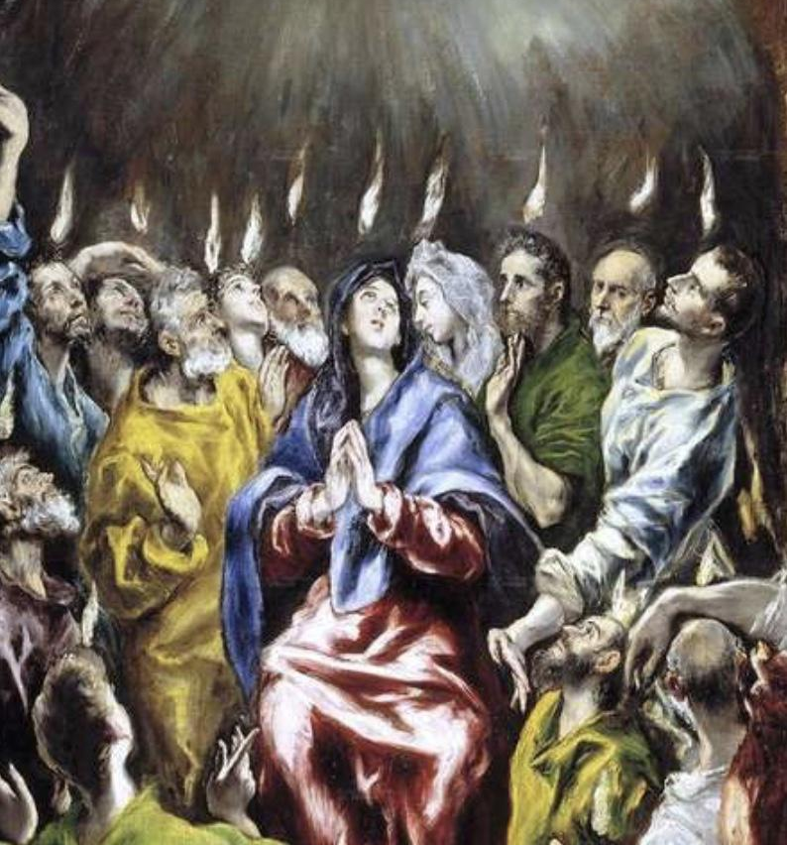
門徒在五旬節被聖靈充滿 (使徒行傳2:1-4）
1 五旬節到了，門徒都聚集在一處。 2 忽然，從天上有響聲下來，好像一陣大風吹過，充滿了他們所坐的屋子； 3 又有舌頭如火焰顯現出來，分開落在他們各人頭上。4 他們就都被聖靈充滿，按着聖靈所賜的口才說起別國的話來。
聖靈在五旬節降臨，不是降臨到單個門徒所在的地方，乃是降臨到門徒的聚會中。只有那天參加聚會的人，才有分於聖靈的澆灌，由此可見聚會的重要。
聖靈有如「大風」在吹動，力能很大；我們可以確認的真實經歷。

Slide 32
五旬節彼得講道 （使徒行傳2:36-42）
36 「故此，以色列全家當確實地知道，你們釘在十字架上的這位耶穌，神已經立他為主，為基督了。」37 眾人聽見這話，覺得扎心，就對彼得和其餘的使徒說：「弟兄們，我們當怎樣行？」38 彼得說：「你們各人要悔改，奉耶穌基督的名受洗，叫你們的罪得赦，就必領受所賜的聖靈。 39 因為這應許是給你們和你們的兒女，並一切在遠方的人，就是主我們神召來的。」40 彼得還用許多話作見證，勸勉他們說：「你們當救自己脫離這彎曲的世代。」 41 於是，領受他話的人就受了洗。那一天，門徒約添了三千人， 42 都恆心遵守使徒的教訓，彼此交接，擘餅，祈禱。
五旬節後使徒彼得的第一篇信息。信息的目的，就是證明神已經立祂為主為基督了。基督不只是我們的『救主』，也是我們的『主』。救主說出祂救贖我們，使我們脫離罪惡；主說出祂會負我們今後一切的責任。
遵守大使命的教導。

Slide 33
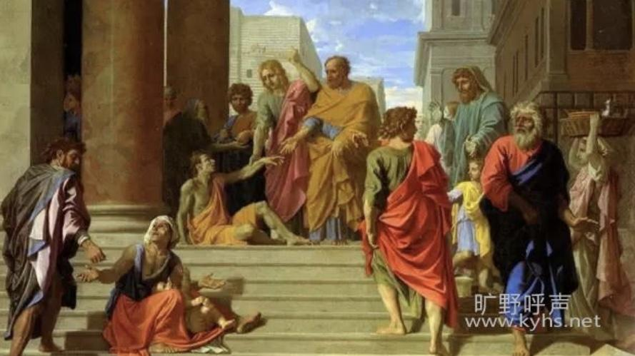
彼得醫治瘸腿的（使徒行傳3:1-10）
1 申初禱告的時候，彼得、約翰上聖殿去。 2 有一個人，生來是瘸腿的，天天被人抬來，放在殿的一個門口（那門名叫美門），要求進殿的人賙濟。 3 他看見彼得、約翰將要進殿，就求他們賙濟。 4 彼得、約翰定睛看他。彼得說：「你看我們！」 5 那人就留意看他們，指望得着甚麼。
6 彼得說：「金銀我都沒有，只把我所有的給你。我奉拿撒勒人耶穌基督的名，叫你起來行走！」

Slide 34
彼得醫治瘸腿的（使徒行傳3:1-10）
7 於是拉着他的右手，扶他起來。他的腳和踝子骨立刻健壯了， 8 就跳起來，站着，又行走；同他們進了殿，走着，跳着，讚美神。 9 百姓都看見他行走，讚美神， 10 認得他是那素常坐在殿的美門口求賙濟的，就因他所遇着的事，滿心希奇驚訝。
「申初」第九時(下午三點鐘)。那個時候有許多人聚集在聖殿裏，正是傳福音作見證的好時機。
聖殿的入口處，靠近捐獻箱的地方，是乞討最好的位置，當人們去敬拜神、奉獻時，也更易對人慷慨。原本這個瘸腿只要求金錢上的賙濟，但彼得卻改變了他的一生。
使徒行傳中第一個神蹟是彼得行的。見證自己對拿撒勒人耶穌基督的信心。

Slide 35
信徒大大增添 （使徒行傳5:12-16）
12 主藉使徒的手在民間行了許多神蹟奇事。（他們都同心合意地在所羅門的廊下；13 其餘的人沒有一個敢貼近他們，百姓卻尊重他們。 14 信而歸主的人越發增添，連男帶女很多。） 15 甚至有人將病人抬到街上，放在牀上或褥子上，指望彼得過來的時候，或者得他的影兒照在甚麼人身上。 16 還有許多人帶着病人和被污鬼纏磨的，從耶路撒冷四圍的城邑來，全都得了醫治。
初代教會復興的主因：聖靈充滿。同心合意。放膽傳道。這也是今日教會復興的要件，求主幫助我們

Slide 36
虔敬 - 驚奇的虔誠

Slide 37
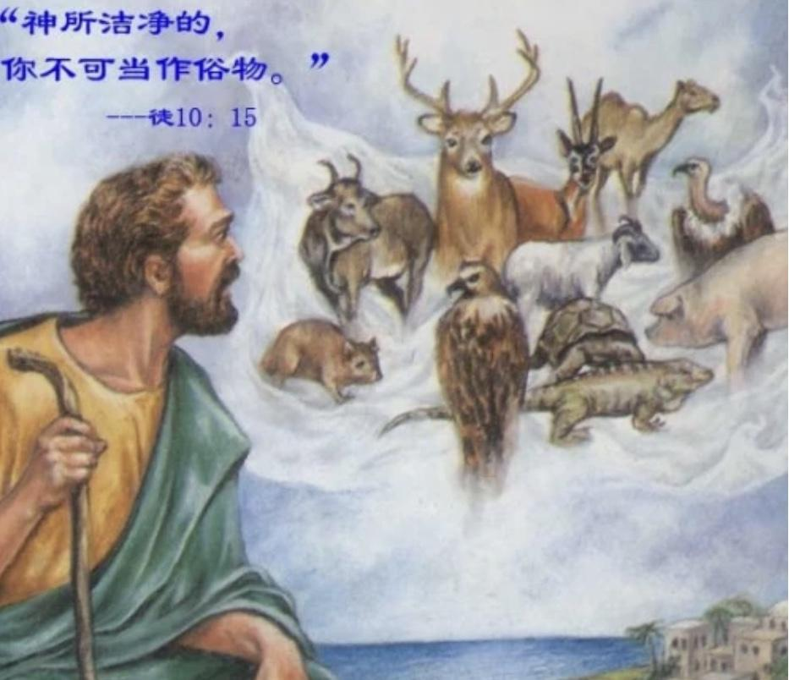
彼得見異象
9 第二天，他們行路將近那城，彼得約在午正上房頂去禱告。 10 覺得餓了，想要吃。那家的人正預備飯的時候，彼得魂遊象外， 11 看見天開了，有一物降下，好像一塊大布，繫着四角，縋在地上。 12 裏面有地上各樣四足的走獸和昆蟲，並天上的飛鳥。 13 又有聲音向他說：「彼得，起來，宰了吃！」14 彼得卻說：「主啊，這是不可的！凡俗物和不潔淨的物，我從來沒有吃過。」15 第二次有聲音向他說：「神所潔淨的，你不可當作俗物。」16 這樣一連三次，那物隨即收回天上去了。

Slide 38
彼得見異象
魂遊象外指心靈處於一種特殊的狀況，恍如在作夢，卻又不是睡著。
『硝皮匠』指製造皮革的工匠；由於他們的工作對象是動物的屍體，所以他們經常不潔淨(民十九11~13)。猶太律法不容他們在城內與民雜居，所以只得住在城外靠海邊處。
這異象乃是從天上來的啟示。象徵各族、各方、各民、各國的人。
『宰』象徵得著他們；『吃』象徵接納他們，與他們有交通來往。
摩西律法中飲食的條例，用意在使猶太人和外邦人有所分別，歸神為聖。
神藉著耶穌基督救贖的血並聖靈的更新，所潔淨的外邦人。猶太人不應當再歧視他們。因為主耶穌十字架的救恩乃是為了每一個人。
那塊大布裏面的走獸、昆蟲、飛鳥，象徵包括不潔淨的外邦人和潔淨的猶太人，都放在一起，表示神已經把在禮儀上原來不潔淨的外邦人潔淨了，得以有份於新約的恩典，所以彼得應當和他們來往，把福音也傳給他們，最終接納那些悔改相信的人。

Slide 39
彼得往哥尼流家傳道
22 他們說：「百夫長哥尼流是個義人，敬畏神，為猶太通國所稱讚。他蒙一位聖天使指示，叫他請你到他家裏去，聽你的話。」 23 彼得就請他們進去，住了一宿。
次日起身和他們同去，還有約帕的幾個弟兄同着他去。 24 又次日，他們進入凱撒利亞。哥尼流已經請了他的親屬、密友等候他們。 25 彼得一進去，哥尼流就迎接他，俯伏在他腳前拜他。 26 彼得卻拉他說：「你起來，我也是人。」
29 所以我被請的時候，就不推辭而來。現在請問：你們叫我來有甚麼意思呢？」30 哥尼流說：「前四天這個時候，我在家中守着申初的禱告，忽然有一個人穿着光明的衣裳，站在我面前， 31 說：『哥尼流，你的禱告已蒙垂聽，你的賙濟達到神面前，已蒙記念了。 32 你當打發人往約帕去，請那稱呼彼得的西門來，他住在海邊一個硝皮匠西門的家裏。』 33 所以我立時打發人去請你。你來了很好，現今我們都在神面前，要聽主所吩咐你的一切話。」

Slide 40
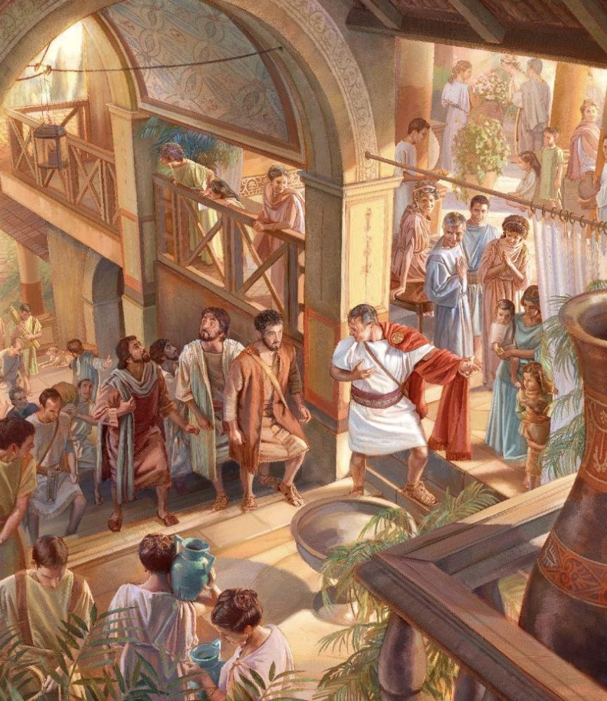
彼得在哥尼流家講道
34 彼得就開口說：「我真看出神是不偏待人。 35 原來各國中，那敬畏主、行義的人都為主所悅納。 39 「他在猶太人之地並耶路撒冷所行的一切事，有我們作見證。他們竟把他掛在木頭上殺了。40 第三日，神叫他復活，顯現出來； 43 眾先知也為他作見證，說：『凡信他的人，必因他的名得蒙赦罪。』」44 彼得還說這話的時候，聖靈降在一切聽道的人身上。 45 那些奉割禮和彼得同來的信徒，見聖靈的恩賜也澆在外邦人身上，就都希奇， 46 因聽見他們說方言，稱讚神為大。47 於是彼得說：「這些人既受了聖靈，與我們一樣，誰能禁止用水給他們施洗呢？」 48 就吩咐奉耶穌基督的名給他們施洗。

Slide 41
聖靈降在外邦人身上
哥尼流的信主，帶給彼得更大的驚奇。起初彼得並不確知上帝拯救外邦人，後來得知上帝的心意，反成為他靈程上一個轉捩點。在彼得身上我們看見聖靈的同在和他的順服。
彼得親自為哥尼流施洗。彼得是第一個為外邦人開啟福音之門的人。
聖靈的內住，是指作生命素質的一面；聖靈的澆灌，是指作工作能力的一面。聖靈的內住，是在人相信時發生的；聖靈的澆灌，通常是在人相信以後發生的，但是這裏卻是在他們相信的時候，與聖靈的內住同時發生的。
從彼得的身上我們看見：聖靈同在、順服聖靈帶領。如今的彼得已不是當年那個衝動暴躁的年青人。他成為初代教會一塊穩定的活石，這位大漁夫，成了大牧人。

Slide 42
愛弟兄的心 - 弟兄之愛

Slide 43
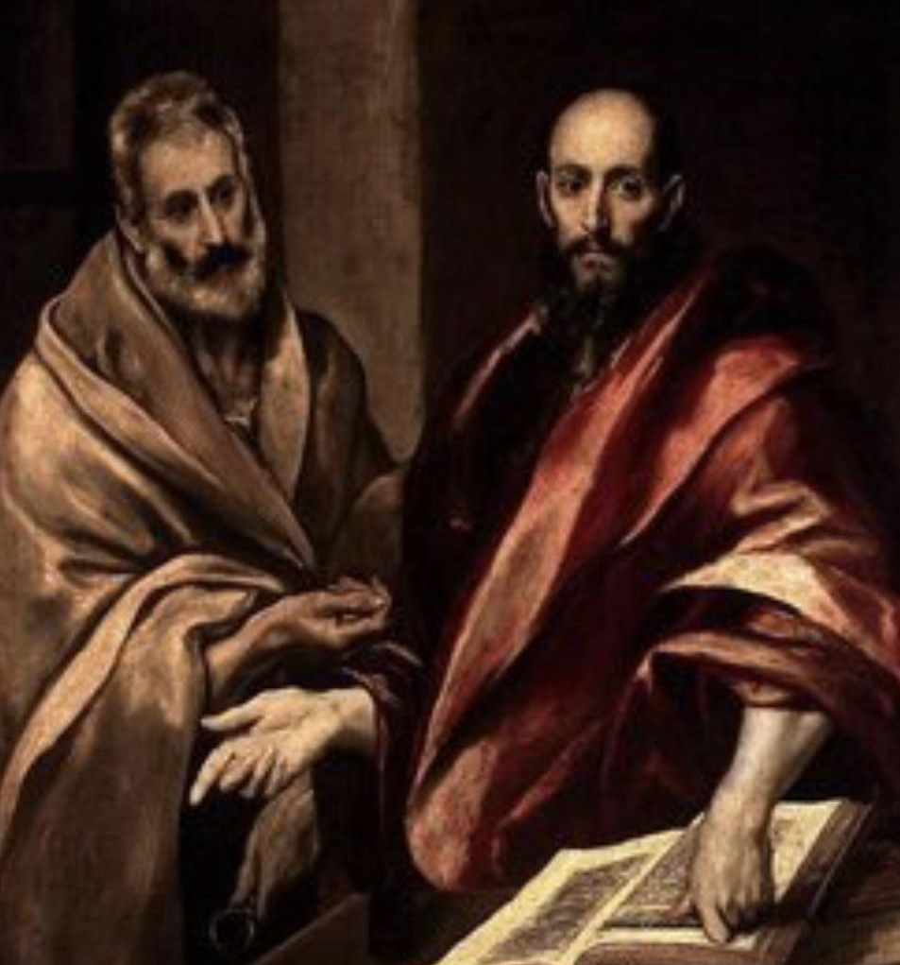
雅各等使徒接納保羅 (加拉太書2:9-18)
8 （那感動彼得叫他為受割禮之人作使徒的，也感動我，叫我為外邦人作使徒。） 9 又知道所賜給我的恩典，那稱為教會柱石的雅各、磯法、約翰，就向我和巴拿巴用右手行相交之禮，叫我們往外邦人那裏去，他們往受割禮的人那裏去。 10 只是願意我們記念窮人，這也是我本來熱心去行的。

Slide 44
保羅在安提阿責備磯法
11 後來磯法到了安提阿，因他有可責之處，我就當面抵擋他。 12 從雅各那裏來的人未到以先，他和外邦人一同吃飯；及至他們來到，他因怕奉割禮的人，就退去與外邦人隔開了。 13 其餘的猶太人也都隨着他裝假，甚至連巴拿巴也隨夥裝假。14 但我一看見他們行得不正，與福音的真理不合，就在眾人面前對磯法說：「你既是猶太人，若隨外邦人行事，不隨猶太人行事，怎麼還勉強外邦人隨猶太人呢？
15 「我們這生來的猶太人，不是外邦的罪人， 16 既知道人稱義不是因行律法，乃是因信耶穌基督，連我們也信了基督耶穌，使我們因信基督稱義，不因行律法稱義，因為凡有血氣的，沒有一人因行律法稱義。
17 「我們若求在基督裏稱義，卻仍舊是罪人，難道基督是叫人犯罪的嗎？斷乎不是！18 我素來所拆毀的，若重新建造，這就證明自己是犯罪的人。」

Slide 45
要在主的恩典和知識上有長進 (彼得後書3:14-16）
14 親愛的弟兄啊，你們既盼望這些事，就當殷勤，使自己沒有玷污，無可指摘，安然見主。 15 並且要以我主長久忍耐為得救的因由，就如我們所親愛的兄弟保羅，照着所賜給他的智慧寫了信給你們。 16 他一切的信上也都是講論這事。信中有些難明白的，那無學問、不堅固的人強解，如強解別的經書一樣，就自取沉淪。
彼得勸勉弟兄們如何準備好自己，以迎接主的再來。
彼得在這裏特別用使徒保羅的書信來印證自己所勸勉的話；也認同保羅的書信具有聖經的權威。
『我們所親愛的兄弟』這個稱呼表示彼此之間的尊重和相愛。沒有芥蒂。值得我們效法。

Slide 46
愛眾人的心 - 愛主

Slide 47
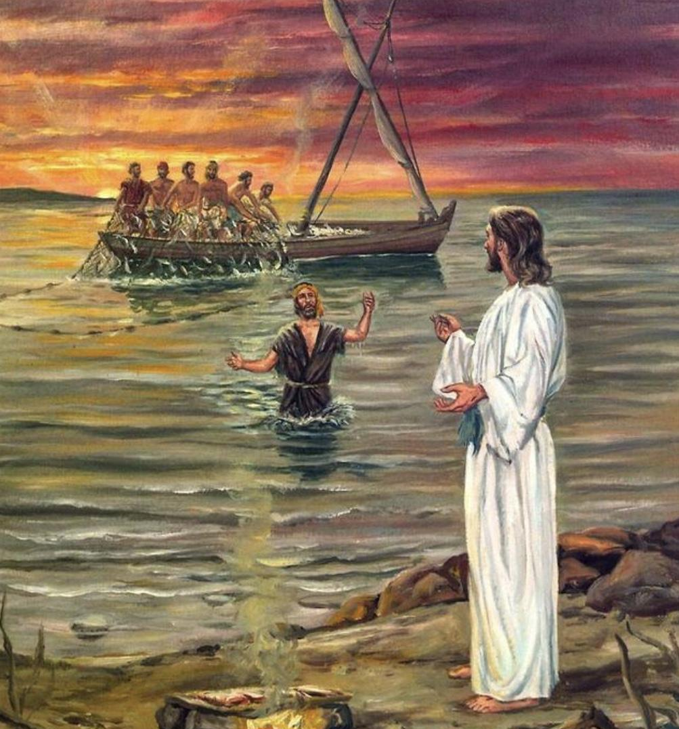
主在提比哩亞海邊顯現 (約翰福音21:1-24)
1 這些事以後，耶穌在提比哩亞海邊又向門徒顯現。他怎樣顯現記在下面： 2 有西門彼得和稱為低土馬的多馬，並加利利的迦拿人拿但業，還有西庇太的兩個兒子，又有兩個門徒，都在一處。 3 西門彼得對他們說：「我打魚去。」他們說：「我們也和你同去。」他們就出去，上了船，那一夜並沒有打着甚麼。
4 天將亮的時候，耶穌站在岸上，門徒卻不知道是耶穌。
5 耶穌就對他們說：「小子！你們有吃的沒有？」
他們回答說：「沒有！」

Slide 48
主在提比哩亞海邊顯現 (約翰福音21:1-24)
6 耶穌說：「你們把網撒在船的右邊，就必得着。」他們便撒下網去，竟拉不上來了，因為魚甚多。7 耶穌所愛的那門徒對彼得說：「是主！」那時西門彼得赤着身子，一聽見是主，就束上一件外衣，跳在海裏。 8 其餘的門徒離岸不遠，約有二百肘，就在小船上把那網魚拉過來。 9 他們上了岸，就看見那裏有炭火，上面有魚，又有餅。10 耶穌對他們說：「把剛才打的魚拿幾條來。」11 西門彼得就去，把網拉到岸上，那網滿了大魚，共一百五十三條。魚雖這樣多，網卻沒有破。 12 耶穌說：「你們來吃早飯。」門徒中沒有一個敢問他：「你是誰？」因為知道是主。 13 耶穌就來拿餅和魚給他們。 14 耶穌從死裏復活以後向門徒顯現，這是第三次。
他們整夜沒有打到魚。接受主的吩咐，卻是一網打上來153條大魚。對他們來說，這是個更新的經歷。他們被召的時候，就是如此的經歷主。
恢復彼得的信心。是這次主顯現的主要目的，因為對彼得的恢復，也就是給全體跟從主的人領會恢復的恩典。沒有一個人敢保證 他在跟從主的路上不會有失敗，萬一失敗了，是否從此就失去跟從主的資格呢? 撒但巴不得我們 都有這種心思，叫每一個人都放棄跟從主，但主不是這樣，祂固然有赦免的恩典，祂更有恢復的恩典。

Slide 49
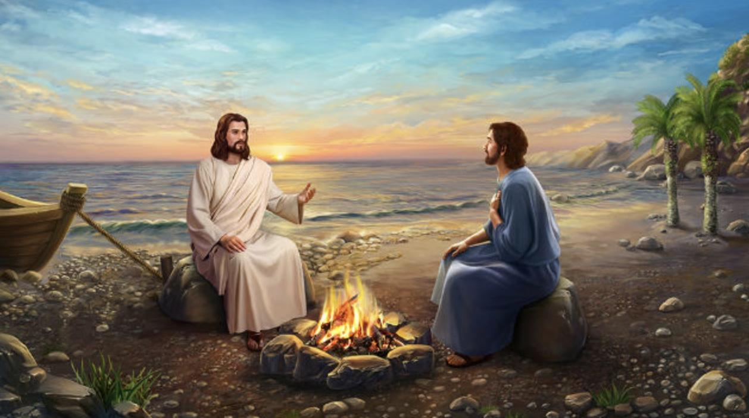
彼得愛主之心

Slide 50
彼得愛主之心
15 他們吃完了早飯，耶穌對西門彼得說：「約翰的兒子西門，你愛我比這些更深嗎？」彼得說：「主啊，是的，你知道我愛你。」耶穌對他說：「你餵養我的小羊。」16 耶穌第二次又對他說：「約翰的兒子西門，你愛我嗎？」彼得說：「主啊，是的，你知道我愛你。」耶穌說：「你牧養我的羊。」17 第三次對他說「約翰的兒子西門，你愛我嗎？」彼得因為耶穌第三次對他說「你愛我嗎」，就憂愁，對耶穌說：「主啊，你是無所不知的，你知道我愛你。」耶穌說：「你餵養我的羊。」18 我實實在在地告訴你：你年少的時候，自己束上帶子，隨意往來；但年老的時候，你要伸出手來，別人要把你束上，帶你到不願意去的地方。」 19 耶穌說這話，是指着彼得要怎樣死，榮耀神。說了這話，就對他說：「你跟從我吧！」20 彼得轉過來，看見耶穌所愛的那門徒跟着，就是在晚飯的時候，靠着耶穌胸膛說「主啊，賣你的是誰」的那門徒。 21 彼得看見他，就問耶穌說：「主啊，這人將來如何？」22 耶穌對他說：「我若要他等到我來的時候，與你何干？你跟從我吧！」23 於是這話傳在弟兄中間，說那門徒不死；其實耶穌不是說他不死，乃是說：「我若要他等到我來的時候，與你何干？」24 為這些事作見證，並且記載這些事的就是這門徒。我們也知道他的見證是真的。

Slide 51
彼得愛主之心
愛的要求沒有減少。主三次向彼得發問，問他愛不愛主，在他們的交通中，用了兩個不同的「愛」字。一個是主頭兩次發問時用的，這「愛」 是至高至聖的愛，就像「神愛世人」的那一種愛。另外一個「愛」字是一般有感情或友情的愛。彼得的三次回答，和主第三次的發問，就是用這一個「愛」字。彼得以為自己已經不配再談愛主的事了，那裏想到主的一再發問就是「你愛我比這些更深麼?」你只能如此愛我麼? 不能多愛我一點，像我愛你一樣嗎？ 主定意要把彼得恢復過來。
事奉的託付也沒有減少。主把牧養交給彼得， 就是要告訴彼得，他不獨沒有失去事奉主的資格，並且主還要大大的使用他。主更進一步向彼得說出，祂要使用他到甚麼地步，要完全的使用他。現在要用他，以後要用他，一直用他直到他離世的日子。傳說彼得是倒釘十字架殉道的，彼得如何殉道不是主題，彼得完全交出他自己才是主題，主也完全悅納他的交出。不怕有失敗的經歷，只怕不會進入到主恢復的恩典中。
相傳彼得大約於耶穌基督降生後67年在羅馬殉道，殉道時大約70歲。有人推算約翰福音大約寫於耶穌基督降生後90年，所以老約翰在約翰福音中記下耶穌對彼得的預言和愛。

Slide 52
彼得愛主之心
彼得後書1:7
7 有了虔敬，又要加上愛弟兄的心；有了愛弟兄的心，又要加上愛眾人的心。
「愛弟兄的心」：弟兄相愛(philadelphia)；「愛眾人的心」：聖愛(agape)
『愛弟兄的心』按原文沒有心字，指骨肉親情和友愛。
『愛眾人的心』原文乃單字，指神聖的愛，就是捨己無私的大愛。
彼得終於可以告訴主，他已經學會用主愛他的愛，來愛眾人。
彼得鼓勵基督徒的八種美德：信心，德行，知識，節制，忍耐，虔敬，愛弟兄，愛主。若能將此應用在生活中，就能堅定不移，永不失腳。彼得勸勉我們一切存心盼望主再來的人要殷勤，使自己沒有玷污和無可指摘，如此必能安然見主 （彼得後書3:14）。豐豐富富地得以進入我們主救主耶穌基督永遠的國。你是否期待主的來臨？如果今天主再來，你是否預備好了，能夠安然見主？

Slide 53
問題分享：
你對彼得有一個新的認識嗎？ 那一方面。
彼得鼓勵我們的這八項美德：信心，德行，知識，節制，忍耐，虔敬，愛弟兄，愛主。 請分享你將如何應用在你的生活上。

